Slide 1

KOREANA AIR 항공사 홈페이지

Slide 2
1. 구동환경
2. 디자인 요소
INDEX
3. 레이아웃
4. Navigation
5. 구성요소 정의

Slide 3
01 구동환경
OS: Windows
Browser: Chrome
해상도:1920px X 1080px
레이아웃 -화면구조- -상단메뉴- -Navigation
-Contents Area- -Footer Area

Slide 4
02 디자인 요소
로고
폰트
색상

Slide 5
02 디자인 요소 - 로고
● 전통 + 미래 + 연결성
태극은 한국 정체성과 조화, 비행기는 글로벌 비전과
이동성을 상징.
두 요소의 교차는 KOREANA 항공의 철학 – 전통과 현대
지역과 세계를 잇는 연결을 담고 있음.
● 로고는 BrandCrowd 사이트를 참고하였음.

Slide 6
02 디자인 요소 - 폰트
● 폰트는 가독성을 높이기 위해 두개의 폰트만
사용하였다.
● 로고는 BrandCrowd 사이트를 참고하였음.

Slide 7
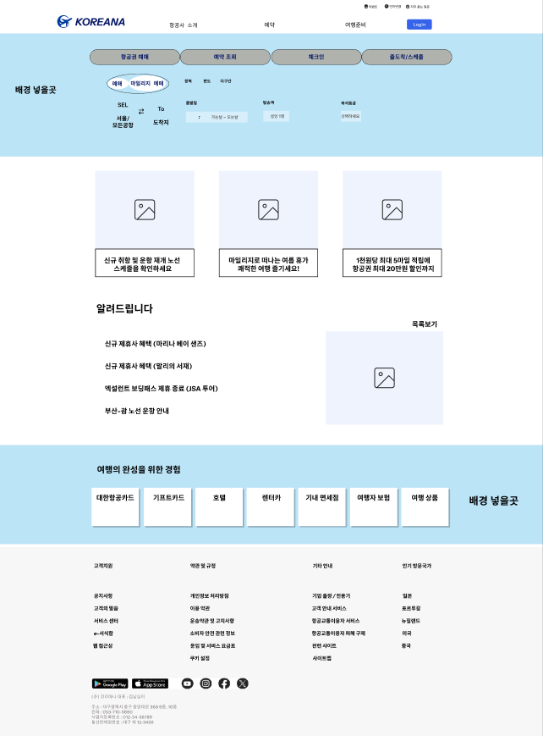
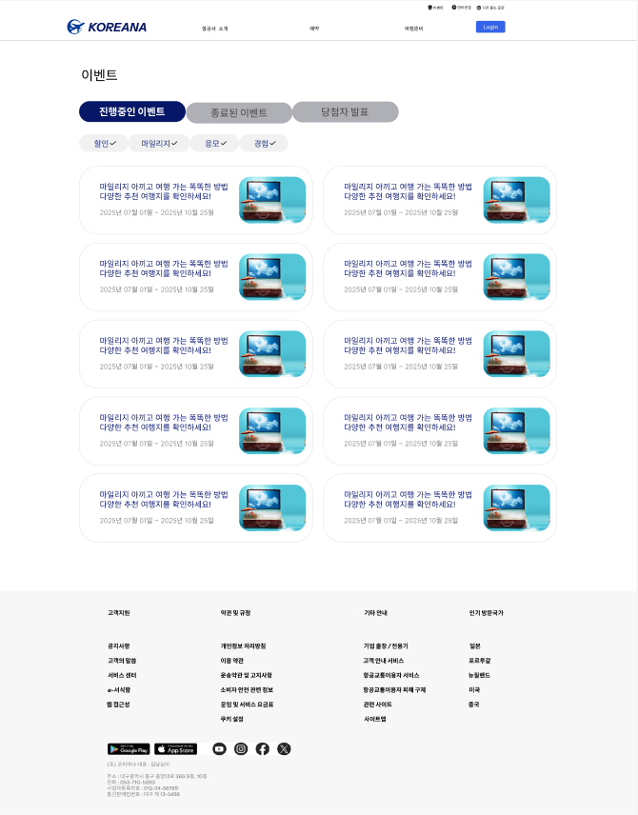
03 레이아웃
메인페이지 레이아웃
서브페이지 레이아웃

Slide 8
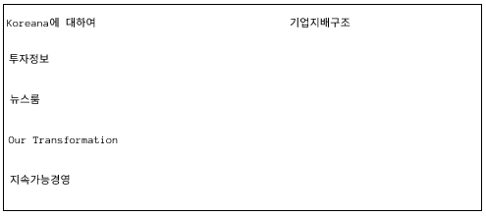
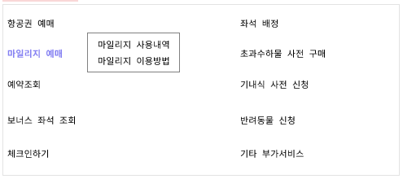
03 레이아웃 - Header
추가메뉴
상단메뉴
회원메뉴
이름 | 기능
상단메뉴 | 마우스 커서 이동 시 세부 카테고리 표시
세부 카테고리 | ‘Koreana에 대하여’ 페이지로 이동 마일리지 예매 마우스 커서 이동 시 세부 내용 표시
로그인 | 로그인 페이지로 이동
이벤트 | 이벤트 페이지로 이동

Slide 9
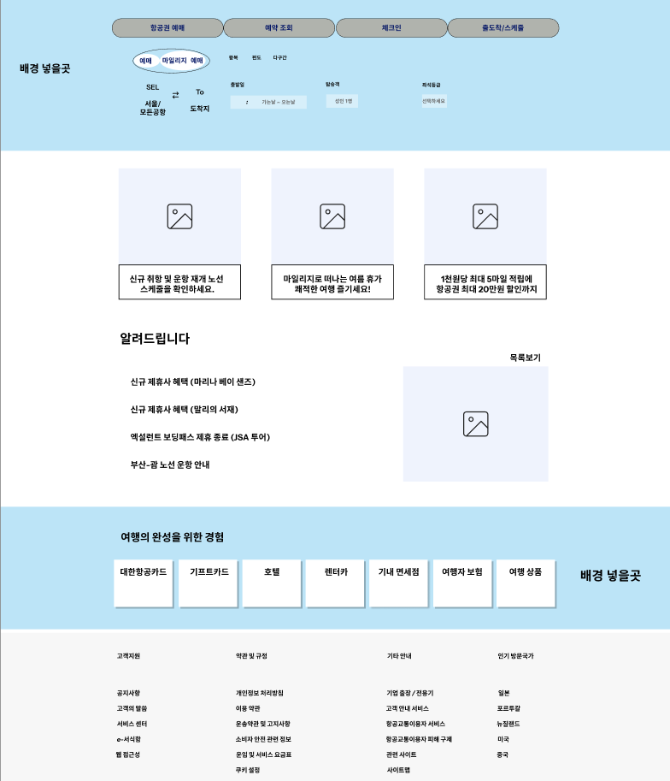
03 레이아웃 – Contents Area
항공편 조회
종류 | 기능
항공편 조회 | 출/도착지, 날짜, 인원 입력 후 탑승 가능 항공편 조회
홍보 및 공지 리스트 | 진행중인 기획/홍보문 및 안내사항 게시란
여행 관련 서비스 | 여행 관련 서비스 지원 업무 카테고리
하단 카테고리 | 부가적인 정보 안내
홍보 및
공지 리스트
여행 관련
서비스
하단 카테고리

Slide 10
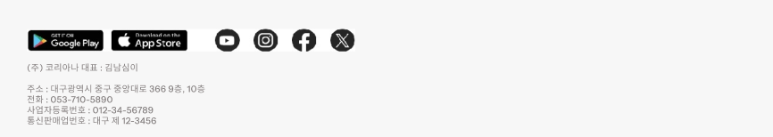
03 레이아웃 – Footer Area
운영 SNS 및
어플 설치 플랫폼
기업정보
이름 | 기능
운영 SNS 및 어플 설치 플랫폼 | 기업이 현재 운영 중인 SNS 표시 및 설치 가능 스토어 표시
기업정보 | 기업의 기본 정보 표시

